Slide 1
Pomiar satysfakcji interesariuszy w doskonaleniu systemu zarządzania jakością uczelni technicznych w Polsce
Mgr inż. Jan Paweł Szefler

Slide 2
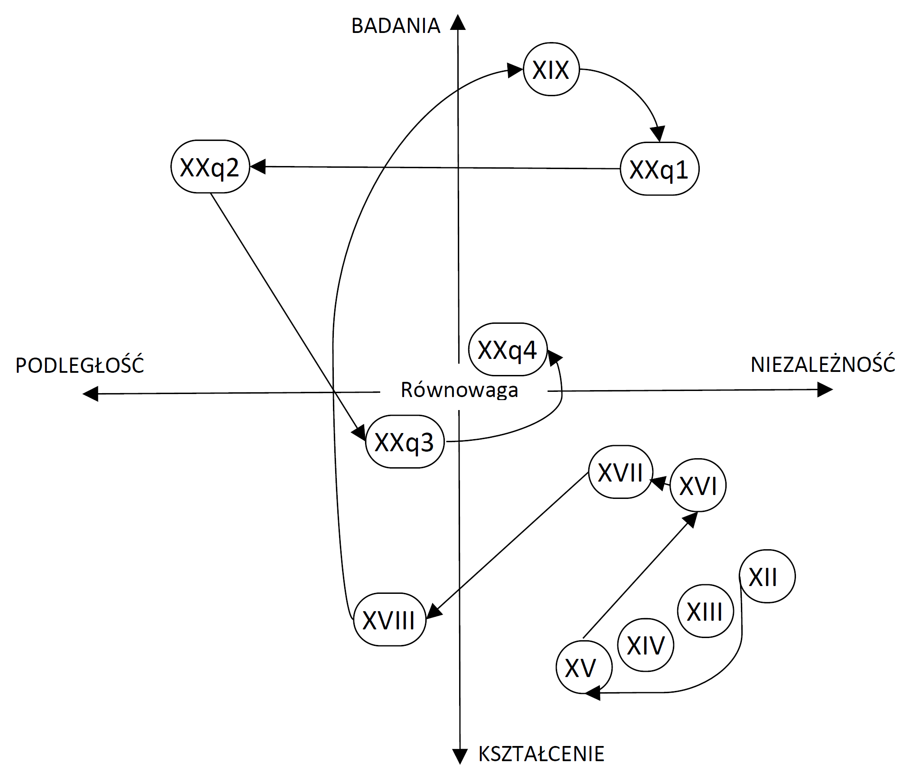
Znaczenie uniwersytetów
Silniki napędowe rozwoju
Historyczna ciągłość od średniowiecza
Tradycja niezależności
Nieustanne zmiany zasad funkcjonowania
źródło: opracowanie własne na podstawie Cwynar, 2005; De Ridder-Symoens, 2020

Slide 3
Schemat postępowania badawczego

Slide 4
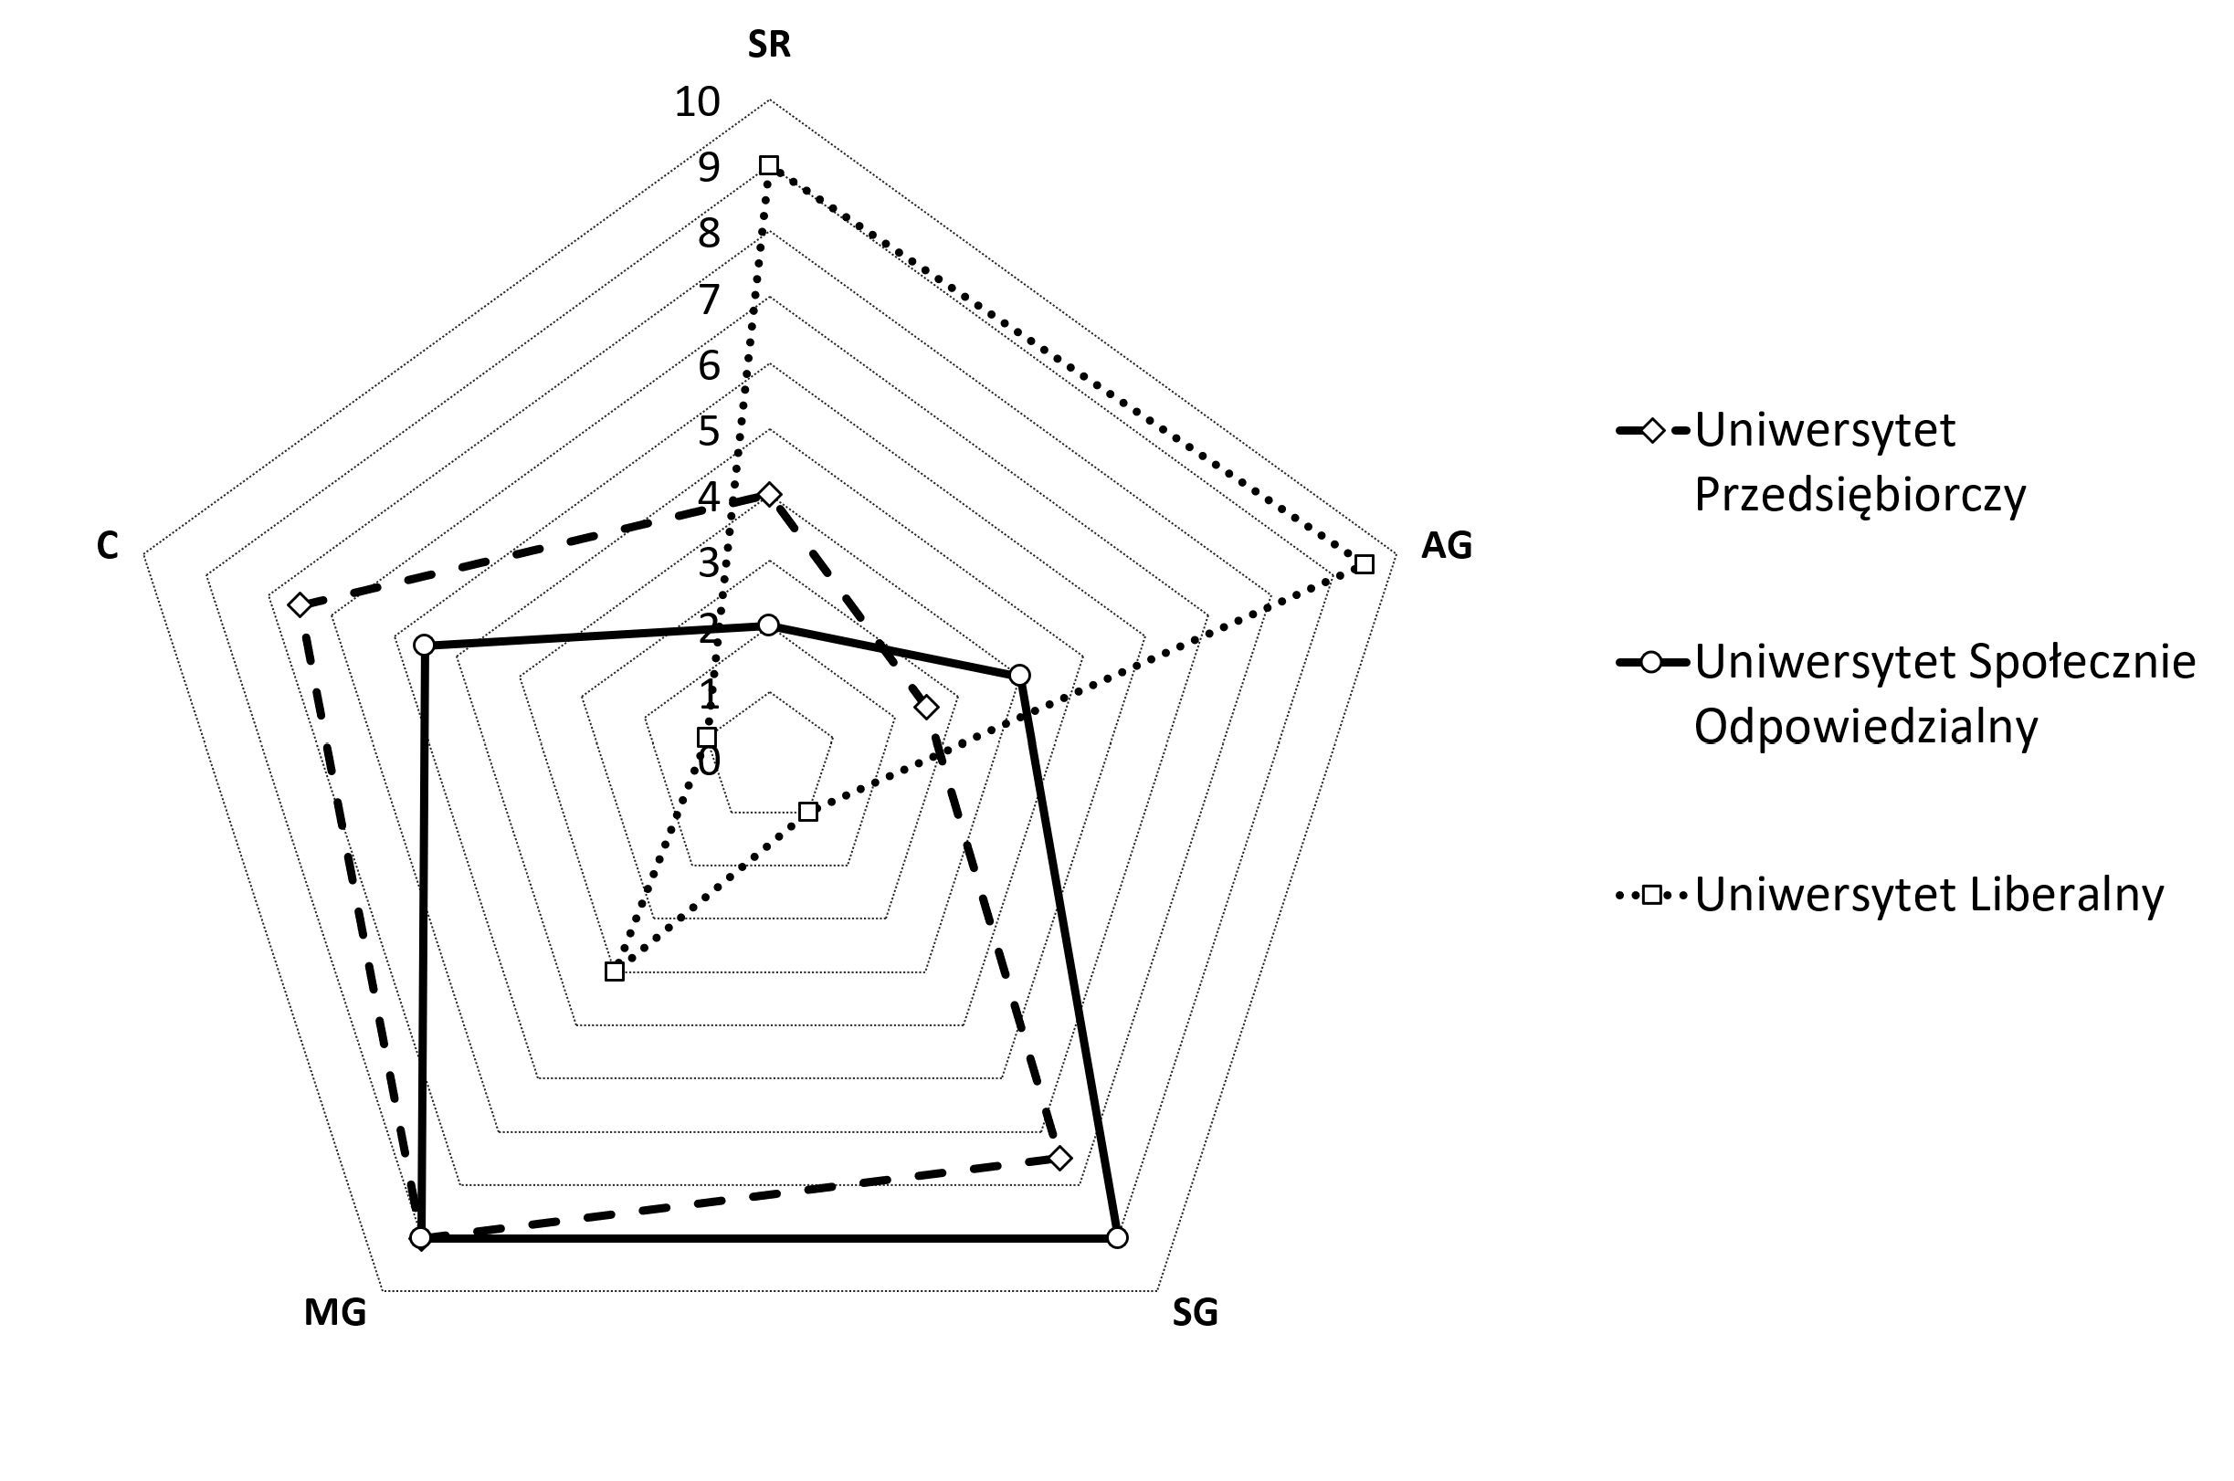
Koncepcje uniwersytetów
SR – regulacje prawne (State Regulations)
AG – znaczenie kolegialności (Academic self-Governance)
SG – rola interesariuszy (Stakeholder guidance)
MG – umocowanie władzy rektora (Managerial self-Governance)
C – konkurencyjność (Competition)
źródło: Leja 2011, s. 175
Notes:
features typical of academic culture,

Slide 5
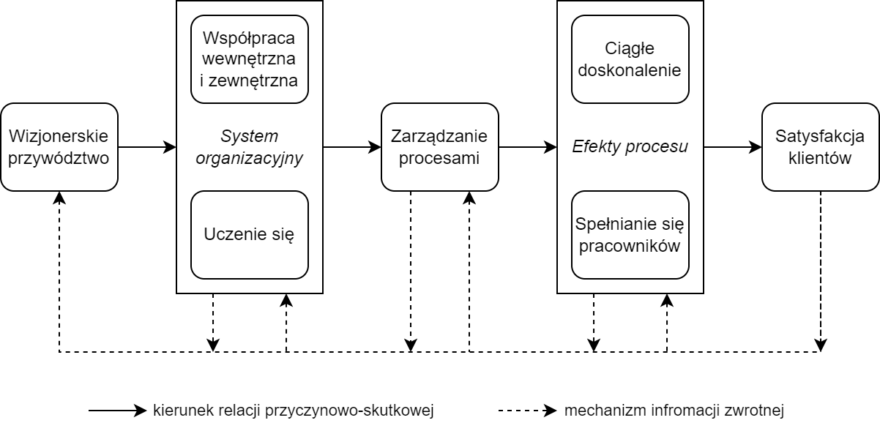
Teoria zarządzania jakością
źródło: Anderson i in. 1994
Notes:
features typical of academic culture,

Slide 6
Teorie interesariuszy
interesariusz – „może wypływać i może być pod wpływem”
zarządzanie interesariuszami:
umiejętność analizy interesariuszy
wdrażanie wniosków z analizy
postawa „służenia interesariuszom” por. Freeman (2010)
ISO 21001:2018 – bardzo wiele odniesień do „group zainteresowanych”
brak narzędzia doskonalenia SZJ uwzględniającego zarządzanie interesariuszami i kontekst polskich uczelni technicznych
Notes:
difficulties in defining the customer
Since the idea of customer centricity lies at the foundation of contemporary quality management philosophies, when the customer cannot be unequivocally identified, the basic goals of quality improvement activities become unclear.
Nowadays, in the context of universities, the concept of the customer is commonly replaced by the concept of stakeholders. Therefore, the author suggests that stakeholder analysis and the measurement of stakeholder satisfaction should form the basis of all improvement actions.

Slide 7
Problem badawczy i cele pracy
Problem badawczy:
Jakie rozwiązania w zakresie pomiaru oraz wskaźników satysfakcji interesariuszy mogą skutecznie wspierać doskonalenie systemów zarządzania jakością w uczelniach technicznych w Polsce?
Cel poznawczy:
Identyfikacja skutecznych z perspektywy doskonalenia systemu zarządzania jakością metod pomiaru i analizy poziomu satysfakcji interesariuszy jako miernika jakości
Cel utylitarny:
Opracowanie metody doskonalenia systemu zarządzania jakością uczelni, dostosowanego do specyfiki polskich uczelni technicznych, z wykorzystaniem pomiaru satysfakcji różnych grup interesariuszy jako jednego z mierników efektów działania uczelni

Slide 8
Badanie jakościowe - pytania badawcze
P1: Jak różni interesariusze postrzegają cel istnienia uniwersytetów?
P2: Jak różni interesariusze postrzegają znaczenie różnych grup interesariuszy uniwersytetów?
P3: Jakie wyniki uzyskują najlepsze uczelnie techniczne w Polsce, w ramach różnych miar efektów działań?
P4: Czy usługi publicznych uczelni technicznych są oceniane wyżej niż usługi pozostałych polskich uczelni?

Slide 9
Badania jakościowe - wywiady
33 respondentów
8 wybranych grup interesariuszy
Dobór celowy
Interesariusze - respondenci
Studenci
Absolwenci
Rodzice (opiekunowie)
Pracownicy administracyjni
Pracownicy akademiccy (Badacze / Wykładowcy)
Przedsiębiorcy (pracodawcy)
Władze uczelni
Władze samorządowe

Slide 10
Badania jakościowe – spostrzeżenia
Wybrane spostrzeżenia:
różnice w opiniach o celu istnienia uczelni
opinia o większej wartości absolwentów uczelni technicznych
opinia o tym, że uczelnie znane uważane są za lepsze
opinia o tym, że studenci są najistotniejszymi interesariuszami uczelni

Slide 11
Hipotezy
H1: Wyniki pomiaru satysfakcji interesariuszy są pozytywnie skorelowane z innymi wynikami jakości usług uczelni
H2: Wyniki pomiaru satysfakcji interesariuszy są pozytywnie skorelowane z wartościami Indeksu Wyceny Rynkowej Absolwenta
H3: Absolwenci publicznych uczelni technicznych są wyżej cenieni na rynku pracy niż absolwenci pozostałych uczelni, a uczelnie techniczne uzyskują wyższe wartości Indeksu Wyceny Rynkowej Absolwenta
H4: Wyniki wskaźników IWRA polskich publicznych uczelni technicznych są pozytywnie skorelowane z jakością usług uczelni mierzoną przy pomocy rankingu Perspektywy
H5: Wyniki wskaźników IWRA są pozytywnie skorelowane z wynikami oceny prestiżu uczelni

Slide 12
Badania ilościowe
Kategoria kwalifikacji odpowiedzi | Wartość
Liczba rozpoczętych ankiet | 259
Liczba zakończonych ankiet | 138
Proporcja liczby ankiet zakończonych do liczby ankiet rozpoczętych | 53,28%
Liczba respondentów ankiet rozpoczętych | 249
Liczba respondentów ankiet zakończonych | 133
Proporcja liczby respondentów ankiet zakończonych do liczby respondentów ankiet rozpoczętych | 53,41%
Badanie kwestionariuszowe wśród interesariuszy uczelni
ankieta internetowa
metoda kuli śnieżnej do doboru próby (nielosowa)
Analizy ilościowe:
Baza danych ELA (Ekonomiczne Losy Absolwentów) – dane z ZUS i POL-on
Wyniki rankingów (Perspektywy, Webometrics)

Slide 13
wnioski z badań
Brak reprezentatywności badania satysfakcji interesariuszy
[ograniczenia badania kwestionariuszowego]
Absolwenci uczelni technicznych – wyższe zarobki po 3 latach
Absolwenci uczelni technicznych – w pierwszym roku niższa stopa zatrudnienia
Uczelnie techniczne – wyższe pozycje w rankingach
[brak podstaw do odrzucenia H4]
Uczelnie techniczne – wyższe oceny prestiżu
[brak podstaw do odrzucenia H5]
Notes:
Cel poznawczy (identyfikacja skutecznych z perspektywy doskonalenia systemu zarządzania jakością metod pomiaru i analizy poziomu satysfakcji interesariuszy jako miernika jakości)
Cel utylitarny (opracowanie metody doskonalenia systemu zarządzania jakością uczelni, dostosowanego do specyfiki polskich uczelni technicznych, z wykorzystaniem pomiaru satysfakcji różnych grup interesariuszy jako jednego z mierników efektów działania uczelni)

Slide 14
Zestaw wskaźników wspierających implementację SSDQM na uczelni technicznej
Lp. | Nazwa | Opis / komentarz
1. | SSI | Zagregowany Indeks Satysfakcji Interesariuszy
2. | SSI cząstkowe | Indeksy Satysfakcji Interesariuszy obliczane dla każdej z grup interesariuszy osobno
3. | Liczba uprawnień habilitacyjnych | Najsilniej skorelowany z oceną w Rankingu Perspektywy
4. | Ocena parametryczna | Liczba i poziom uzyskanych ocen parametrycznych w ramach różnych dyscyplin nauki w procesie ewaluacji jakości działalności naukowej
5. | Pozycja w rankingu Webometrics | niezwykła łatwość monitorowania; publikowany 2 razy do roku skorelowany ze stopą zatrudnienia absolwentów (techn.; 3L)
6. | Uznanie międzynarodowe | z Rankingu Perspektywy; silna korelacja z ogólną oceną rankingową
7. | Wskaźnik WOP | Niepublikowany Wskaźnik Oceny Punktowej obliczany na podstawie oceny ważonej szczegółowych parametrów oceny Rankingu Perspektywy
8. | Poziom zarobków absolwentów po 3. latach od studiów | Na podstawie wyników badania ELA lub innych odpowiednich (np. własnych) badań
9. | Stopa zatrudnienia absolwentów po 3. latach od studiów | Na podstawie wyników badania ELA lub innych odpowiednich (np. własnych) badań
10. | Wskaźnik prestiżu | Ocena na podstawie badania ankietowego wykonywanego wśród kadry akademickiej w Polsce przez Fundację Edukacyjną „Perspektywy” oraz parametru „uznanie międzynarodowe”
Notes:
Ad. 3. Number of rights for awarding the degree of doctor habilitus

Slide 15
Proponowane narzędzie - SSDQM
Model Doskonalenia Systemu Zarządzania Jakością Inspirowany Satysfakcją Interesariuszy (Stakeholders Satisfaction Driven Quality Management Model)
fundamentem analiza interesariuszy
badania jakościowe i ilościowe → etapy 3, 4, 5
wdrażanie - wybór metod zwinnych lub projektowych → etap 7
wspiera zgodność z:
wymaganiami Polskiej Komisji Akredytacyjnej (10 kryteriów jakości)
ISO 21001:2018 (np. jako przygotowanie organizacji)
Notes:
53 kroki odrębne kroki postępowania w ramach 9 etapów działań.

Slide 16
Proponowane dalsze kierunki badań
Szersze badania dot. satysfakcji różnych grup interesariuszy uczelni
Badanie korelacji pomiędzy wynikami SSI, a innymi miarami wyników uczelni
Badanie skuteczności stosowania SSDQM
Badanie wdrożeń w innych rodzajach organizacji (interesariuszocentryzm), np.:
sektor publiczny
branże silnie regulowane
organizacje o rozbudowanej strukturze interesariuszy
Notes:
Cel poznawczy (identyfikacja skutecznych z perspektywy doskonalenia systemu zarządzania jakością metod pomiaru i analizy poziomu satysfakcji interesariuszy jako miernika jakości)
Cel utylitarny (opracowanie metody doskonalenia systemu zarządzania jakością uczelni, dostosowanego do specyfiki polskich uczelni technicznych, z wykorzystaniem pomiaru satysfakcji różnych grup interesariuszy jako jednego z mierników efektów działania uczelni)

Slide 17
Podsumowanie
Praca przyczynia się do rozwoju nauk o zarządzaniu i jakości – synteza teorii zarządzania jakością oraz teorii interesariuszy
Cele (poznawczy, utylitarny) osiągnięte
Zidentyfikowano mierniki pomocne przy wdrażaniu udoskonaleń SZJ
Uwzględniono kontekst specyfiki polskich uczelni technicznych
Silne związki modelu SSDQM z zarządzaniem jakością
Notes:
Cel poznawczy (identyfikacja skutecznych z perspektywy doskonalenia systemu zarządzania jakością metod pomiaru i analizy poziomu satysfakcji interesariuszy jako miernika jakości)
Cel utylitarny (opracowanie metody doskonalenia systemu zarządzania jakością uczelni, dostosowanego do specyfiki polskich uczelni technicznych, z wykorzystaniem pomiaru satysfakcji różnych grup interesariuszy jako jednego z mierników efektów działania uczelni)

Slide 18
Literatura
Anderson, J. C., Rungtusanatham, M., & Schroeder, R. G. (1994), A Theory Of Quality Management Underlying The Deming Management Method, Academy of Management Review, 19(3), 472–509
Cwynar, K. M. (2005), The Idea Of The University In European Culture, Polityka i Społeczeństwo (s. 60–72)
De Ridder-Symoens, H. (2020), Universities and Their Missions in Early Modern Times. W L. Engwall (Red.), Missions of Universities: Past, Present, Future (s. 43–61), Springer International Publishing
Freeman, R. E. (2010). Strategic Management: A stakeholder apporach. Cambridge University Press
Grudowski P., Lewandowski K. (2012), Pojęcie jakości kształcenia i uwarunkowania jej kwantyfikacji w uczelniach wyższych, Zarządzanie i Finanse, nr 3, cz. 1
Leja K. (2011), Koncepcje zarządzania współczesnym uniwersytetem, 10.13140/RG.2.1.3539.1529.
Leja K. (2019), Misja społecznie odpowiedzialnego uniwersytetu, w: Jastrzębska, E., Przybysz, M. (red.), Społeczna odpowiedzialność uczelni znaczenie dla uczelni i sposoby jej wdrażania (s. 11-13), Ministerstwo Nauki i Szkolnictwa Wyższego i Ministerstwo Inwestycji i Rozwoju, Warszawa
Puente C., Fabra M., Mason C. et al. (2021), Role of the Universities as Drivers of Social Innovation, Sustainability, 13, 13727, 10.3390/su132413727
Notes:
The notion of quality of education and conditions of its quantification at the universities

Slide 20
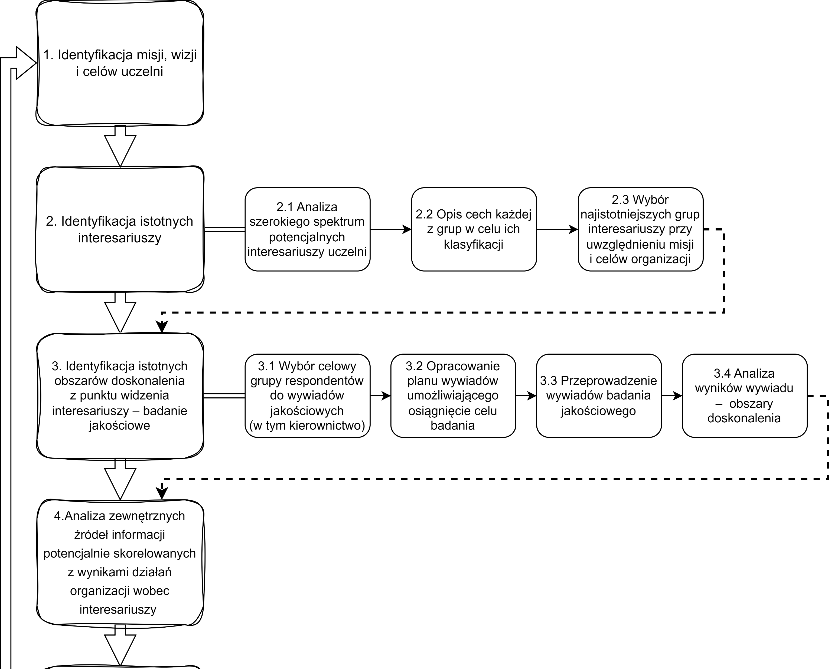
SSDQM szczegółowy 1/4

Slide 21
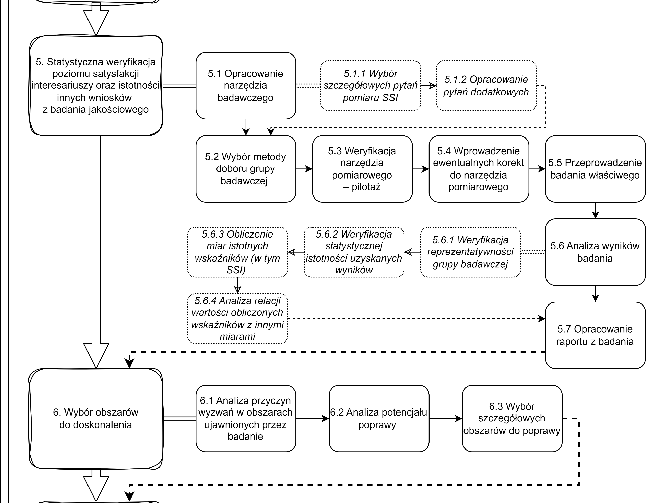
SSDQM szczegółowy 2/4

Slide 22
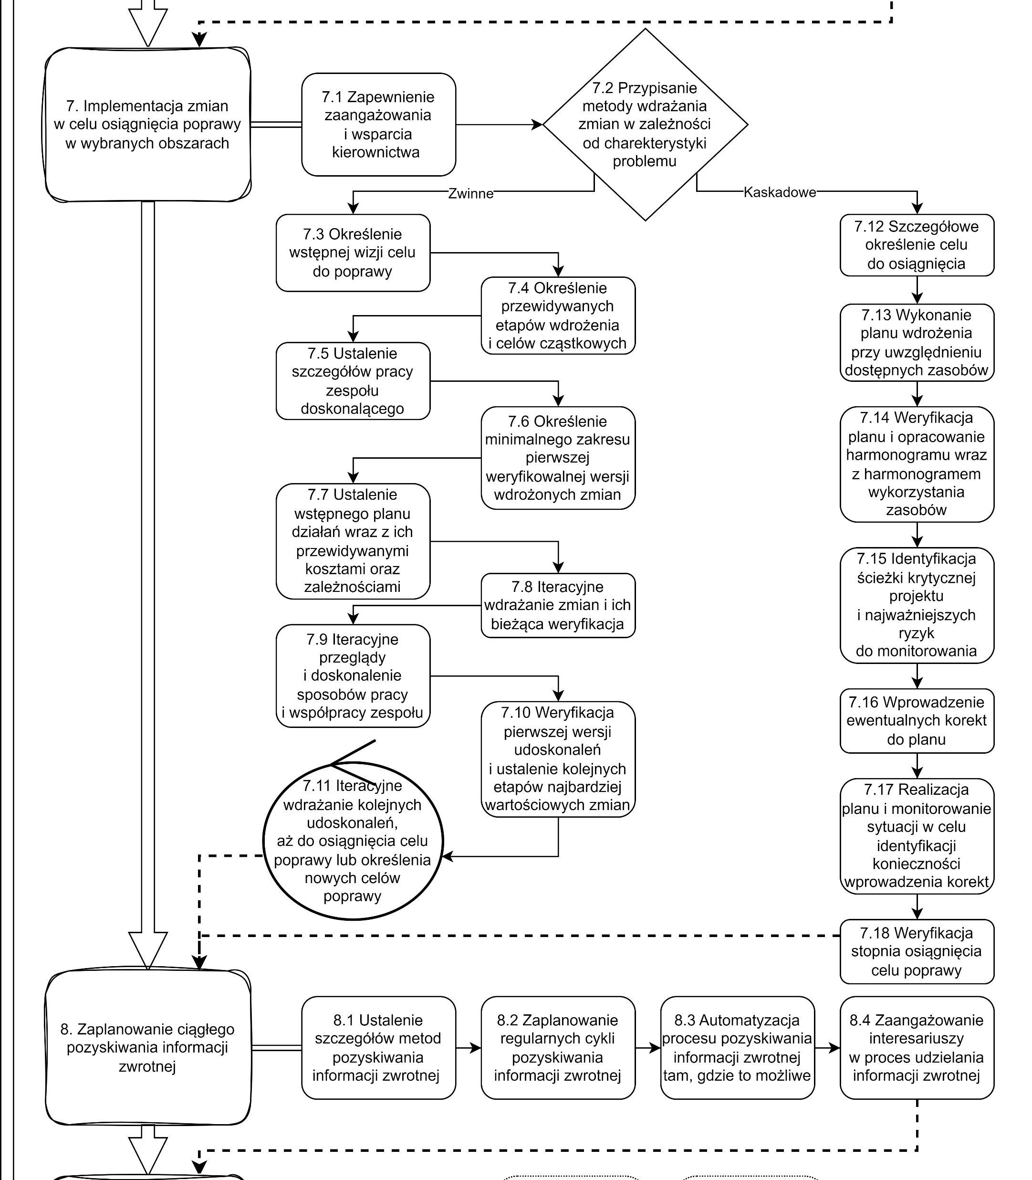
SSDQM szczegółowy 3/4

Slide 23
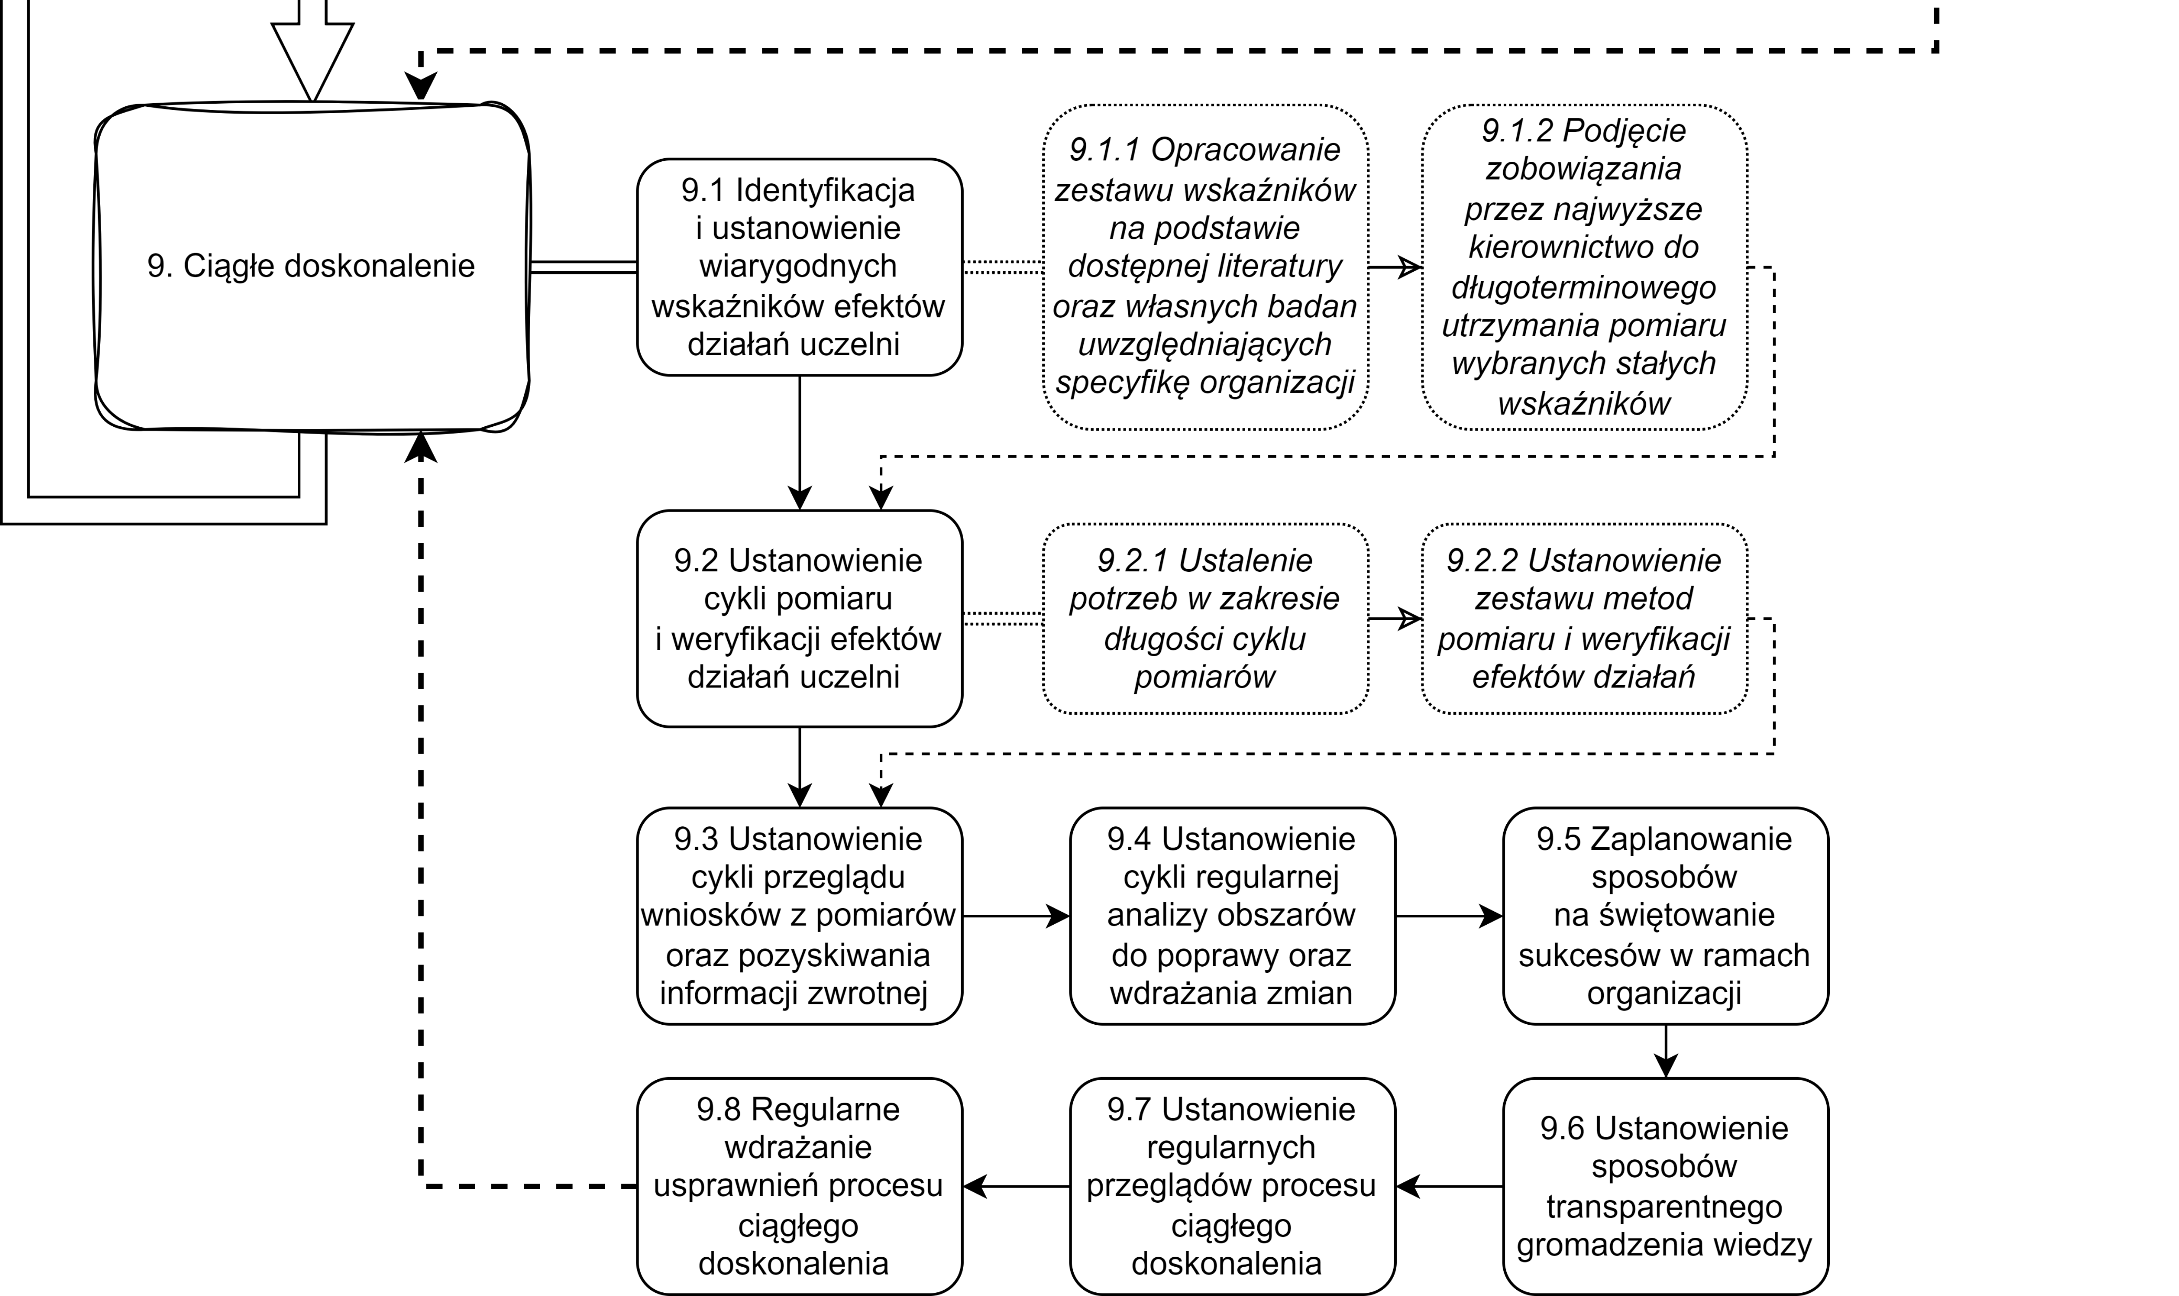
SSDQM szczegółowy 4/4

Slide 24
Podsumowanie weryfikacji hipotez
Nr | Hipoteza | H₀ odrzucona?
H1 | Wyniki pomiaru satysfakcji interesariuszy są pozytywnie skorelowane z innymi wynikami jakości usług uczelni. | NIE
H2 | Wyniki pomiaru satysfakcji interesariuszy są pozytywnie skorelowane z wartościami Indeksu Wyceny Rynkowej Absolwenta. | NIE
H2a | Stopa zatrudnienia wśród absolwentów uczelni po roku od uzyskania dyplomu jest pozytywnie skorelowana z wartościami satysfakcji z usług uczelni. | NIE
H2b | Stopa zatrudnienia wśród absolwentów uczelni po 3 latach od uzyskania dyplomu jest pozytywnie skorelowana z wartościami satysfakcji z usług uczelni. | NIE
H2c | Poziom zarobków absolwentów uczelni po roku od uzyskania dyplomu jest pozytywnie skorelowany z wartościami satysfakcji z usług uczelni. | NIE
H2d | Poziom zarobków absolwentów uczelni po 3 latach od uzyskania dyplomu jest pozytywnie skorelowany z wartościami satysfakcji z usług uczelni. | TAK
H3 | Absolwenci publicznych uczelni technicznych są wyżej cenieni na rynku pracy niż absolwenci pozostałych uczelni, a uczelnie techniczne uzyskują wyższe wartości Indeksu Wyceny Rynkowej Absolwenta. | NIE
H3a’ | Stopa zatrudnienia wśród absolwentów publicznych uczelni technicznych po roku od uzyskania dyplomu jest niższa niż stopa zatrudnienia absolwentów pozostałych uczelni w tym samym okresie. | TAK
H3b | Stopa zatrudnienia wśród absolwentów publicznych uczelni technicznych po 3 latach od uzyskania dyplomu jest wyższa niż stopa zatrudnienia absolwentów pozostałych uczelni w tym samym okresie | NIE
H3c | Średnie zarobki absolwentów publicznych uczelni technicznych po roku od uzyskania dyplomu są wyższe niż średnie zarobki absolwentów pozostałych uczelni w tym samym okresie. | NIE
H3d | Średnie zarobki absolwentów publicznych uczelni technicznych po 3 latach od uzyskania dyplomu są wyższe niż średnie zarobki absolwentów pozostałych uczelni w tym samym okresie. | TAK
H3e | Wartości wskaźników IWRA, obliczonych na podstawie danych o zatrudnieniu i zarobkach absolwentów po roku od uzyskania dyplomu, dla uczelni technicznych są wyższe niż dla pozostałych uczelni. | NIE
H3f | Wartości wskaźników IWRA, obliczonych na podstawie danych o zatrudnieniu i zarobkach absolwentów po 3 latach od uzyskania dyplomu, dla uczelni technicznych są wyższe niż dla pozostałych uczelni. | TAK
H4 | Wyniki Indeksu Wyceny Rynkowej Absolwenta polskich publicznych uczelni technicznych są pozytywnie skorelowane z jakością usług uczelni mierzoną przy pomocy rankingu Perspektywy. | TAK
H5 | Wyniki Indeksu Wyceny Rynkowej Absolwenta są pozytywnie skorelowane z wynikami oceny prestiżu uczelni. | TAK
Notes:
Cel poznawczy (identyfikacja skutecznych z perspektywy doskonalenia systemu zarządzania jakością metod pomiaru i analizy poziomu satysfakcji interesariuszy jako miernika jakości)
Cel utylitarny (opracowanie metody doskonalenia systemu zarządzania jakością uczelni, dostosowanego do specyfiki polskich uczelni technicznych, z wykorzystaniem pomiaru satysfakcji różnych grup interesariuszy jako jednego z mierników efektów działania uczelni)

Slide 25
Lista uczelni technicznych
1. Akademia Górniczo-Hutnicza (AGH) | 13. Politechnika Poznańska
2. Akademia Techniczno-Humanistyczna w Bielsku-Białej (obecnie Uniwersytet Bielsko-Bialski) | 14. Politechnika Rzeszowska
3. Politechnika Białostocka | 15. Politechnika Śląska
4. Politechnika Bydgoska (dawniej Uniwersytet Technologiczno-Przyrodniczy) | 16. Politechnika Świętokrzyska
5. Politechnika Częstochowska | 17. Politechnika Warszawska
6. Politechnika Gdańska | 18. Politechnika Wrocławska
7. Politechnika Koszalińska | 19. Uniwersytet Morski w Gdyni
8. Politechnika Krakowska | 20. Uniwersytet Technologiczno-Humanistyczny w Radomiu (obecnie Uniwersytet Radomski)
9. Politechnika Lubelska | 21. Wojskowa Akademia Techniczna
10. Politechnika Łódzka | 22. Zachodniopomorski Uniwersytet Technologiczny
11. Politechnika Morska w Szczecinie (dawniej Akademia Morska)
12. Politechnika Opolska
Notes:
Uczelnie techniczne nadzorowane przez Ministerstwo Edukacji i Nauki plus Politechnika Bydgoska (klasyfikowana przez Ministerstwo jako uczelnia przyrodnicza)
Uczelnie nadzorowane przez Ministerstwo Infrastruktury: Politechnika Morska w Szczecinie, Uniwersytet Morski w Gdyni
Nadzorowane przez Ministerstwo Obrony Narodowej: WAT (Wojskowa Akademia Techniczna)

Slide 26
Przykłady MUDA dla działalności naukowej, współpracy z otoczeniem gospodarczym, umiędzynarodowienia
Rodzaj MUDA | Działalność naukowa | Współpraca z otoczeniem | Umiędzynarodowienie
1. Nadprodukcja (Overproduction) | Publikowanie licznych artykułów bez istotnej wartości dla rozwoju naukowego; Generowanie niepotrzebnych danych eksperymentalnych | Organizowanie zbyt wielu wydarzeń popularyzatorskich; prowadzenie badań, które są powieleniem istniejących inicjatyw | Oferowanie zbyt wielu programów międzynarodowych o podobnej treści; Tworzenie zbędnych materiałów reklamowych współpracy międzyn.
2. Zapasy (Inventory) | Gromadzenie niepotrzebnych materiałów, odczynników, danych, itp.. | Nadmiar fizycznych materiałów promocyjnych; nieaktualne listy współprac | Nadmierne ilości materiałów promocyjnych; przechowywanie zbędnych dokumentów
3. Braki / naprawa (Defects) | Błędy w konfiguracji eksperymentów; błędna dokumentacja badawcza | Nieporozumienia z partnerami; błędy w alokacji budżetu na projekty; | Błędy w tłumaczeniach lub interpretacji przepisów; Nieprecyzyjne informacje dla stud.
4. Zbędny ruch (Motion) | Częste przemieszczanie się naukowców | Odwiedzanie wielu sekretariatów w celu uzyskania zgody na współpracę | Liczne podróże pracowników i studentów wynikające z planu zajęć
5. Zbędne przetwarzanie (Overprocessing) | Przeprowadzanie zbyt szczegółowych analiz; przygotowywanie zbyt obszernych wniosków grantowych | Nadmiernie skomplikowane umowy o współpracy; wykonywanie zbędnych procesów administracyjnych do uruchamiania projektów sponsorowanych | Wykonywanie dodatkowych weryfikacje dla prostych współprac międzynarodowych; Tworzenie nadmiernie szczegółowych i wielojęzycznych materiałów promocyjnych do ograniczonej grupy odbiorców
6. Oczekiwanie (Waiting) | Opóźnienia w recenzjach; oczekiwanie na sprzęt badawczy | Opóźnienia podpisywania umów o współpracy; oczekiwanie na odpowiedzi od interesariuszy zewnętrznych | Czekanie na proces wizowy dla studentów zagranicznych; opóźnienia w akredytacji wspólnych programów/kierunków studiów
7. Transport (Transportation) | Fizyczne transportowanie danych zamiast korzystania z rozwiązań chmurowych; transportowanie próbek do badań | Wysyłanie prototypów, gdy wystarczy prezentacja cyfrowa; Przejazdy pomiędzy kampusami, gdy wystarczy kontakt zdalny | Wymóg fizycznych podróży na spotkania koordynacyjne; Wysyłanie dokumentów papierowych zamiast podpisów elektron.
*8. Niewykorzystany potencjał pracowników (Untapped human potential) | Doświadczeni badacze wykonujący rutynowe zadania; Brak angażowania wybitnych studentów w projekty badawcze | Brak zaangażowania wykładowców w tworzenie programów studiów odpowiadających potrzebom przemysłu; Niewykorzystane sieci absolw. do współpracy | Brak wykorzystania wykwalifikowanych pracowników międzynarodowych do tworzenia strategii internacjonalizacji; brak zaangażowa-nia personelu wielojęzycznego w tworzenie materiałów promocyjnych

Slide 27
Wyniki testów U Manna-Whitney’a dla danych z ELA
Zarobki 3R: U₂(ntech) = 2573 przy N=441; Z = -3,4941; p = 0,0002 < α = 0,05
Stopa zatrudnienia_3R: U₂(ntech) = 3637; Z = -1,6681; p = 0,0476 < α = 0,05
IWRA_3R: U₂(ntech) = 2615; Z = -3,4221; p = 0,0003 < α = 0,05
WWZ_3R: U₂(ntech) = 2338; Z = -3,8974; p ≈ 0,0000 < α = 0,05
IWRA_WWZ_3R: U₂(ntech) = 2361; Z = -3,8579; p = 0,0001 < α = 0,05
Stopa zatrudnienia_1R: U₁(tech) = 2019; Z = -4,4448; p ≈ 0,0000 < α = 0,05
Notes:
Cel poznawczy (identyfikacja skutecznych z perspektywy doskonalenia systemu zarządzania jakością metod pomiaru i analizy poziomu satysfakcji interesariuszy jako miernika jakości)
Cel utylitarny (opracowanie metody doskonalenia systemu zarządzania jakością uczelni, dostosowanego do specyfiki polskich uczelni technicznych, z wykorzystaniem pomiaru satysfakcji różnych grup interesariuszy jako jednego z mierników efektów działania uczelni)

Slide 28
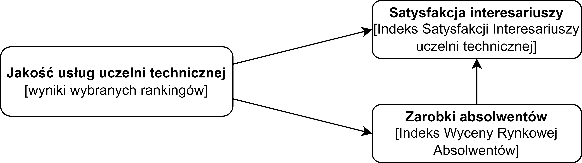
Model rys. 30
Notes:
Cel poznawczy (identyfikacja skutecznych z perspektywy doskonalenia systemu zarządzania jakością metod pomiaru i analizy poziomu satysfakcji interesariuszy jako miernika jakości)
Cel utylitarny (opracowanie metody doskonalenia systemu zarządzania jakością uczelni, dostosowanego do specyfiki polskich uczelni technicznych, z wykorzystaniem pomiaru satysfakcji różnych grup interesariuszy jako jednego z mierników efektów działania uczelni)

Slide 29
Weryfikacja hipotez 1/2
H1: Wyniki pomiaru satysfakcji interesariuszy są pozytywnie skorelowane z innymi wynikami jakości usług uczelni → Nie potwierdzona
H2: Wyniki pomiaru satysfakcji interesariuszy są pozytywnie skorelowane z wartościami Indeksu Wyceny Rynkowej Absolwenta → Nie potwierdzona
H2a: Stopa zatrudnienia wśród absolwentów uczelni po roku od uzyskania dyplomu jest pozytywnie skorelowana z wartościami satysfakcji z usług uczelni → Nie potwierdzona (H₀ nie odrzucona)
H2b: Stopa zatrudnienia wśród absolwentów uczelni po 3 latach od uzyskania dyplomu jest pozytywnie skorelowana z wartościami satysfakcji z usług uczelni → Nie potwierdzona (H₀ nie odrzucona)
H2c: Poziom zarobków absolwentów uczelni po roku od uzyskania dyplomu jest pozytywnie skorelowany z wartościami satysfakcji z usług uczelni → Nie potwierdzona (H₀ nie odrzucona)
H2d: Poziom zarobków absolwentów uczelni po 3 latach od uzyskania dyplomu jest pozytywnie skorelowany z wartościami satysfakcji z usług uczelni → Potwierdzona (H₀ odrzucona)
H3: Absolwenci publicznych uczelni technicznych są wyżej cenieni na rynku pracy niż absolwenci pozostałych uczelni, a uczelnie techniczne uzyskują wyższe wartości Indeksu Wyceny Rynkowej Absolwenta → Nie potwierdzona
H3a’: Stopa zatrudnienia wśród absolwentów publicznych uczelni technicznych po roku od uzyskania dyplomu jest niższa niż stopa zatrudnienia absolwentów pozostałych uczelni w tym samym okresie → Potwierdzona (H₀ odrzucona)

Slide 30
Weryfikacja hipotez 2/2
H3b: Stopa zatrudnienia wśród absolwentów publicznych uczelni technicznych po 3 latach od uzyskania dyplomu jest wyższa niż stopa zatrudnienia absolwentów pozostałych uczelni w tym samym okresie → Nie potwierdzona
H3c: Średnie zarobki absolwentów publicznych uczelni technicznych po roku od uzyskania dyplomu są wyższe niż średnie zarobki absolwentów pozostałych uczelni w tym samym okresie → Nie potwierdzona
H3d: Średnie zarobki absolwentów publicznych uczelni technicznych po 3 latach od uzyskania dyplomu są wyższe niż średnie zarobki absolwentów pozostałych uczelni w tym samym okresie → Potwierdzona (H₀ odrzucona)
H3e: Wartości wskaźników IWRA, obliczonych na podstawie danych o zatrudnieniu i zarobkach absolwentów po roku od uzyskania dyplomu, dla uczelni technicznych są wyższe niż dla pozostałych uczelni → Nie potwierdzona
H3f: Wartości wskaźników IWRA, obliczonych na podstawie danych o zatrudnieniu i zarobkach absolwentów po 3 latach od uzyskania dyplomu, dla uczelni technicznych są wyższe niż dla pozostałych uczelni → Potwierdzona (H₀ odrzucona)
H4: Wyniki wskaźników IWRA polskich publicznych uczelni technicznych są pozytywnie skorelowane z jakością usług uczelni mierzoną przy pomocy rankingu Perspektywy → Potwierdzona (H₀ odrzucona)
H5: Wyniki wskaźników IWRA są pozytywnie skorelowane z wynikami oceny prestiżu uczelni → Potwierdzona (H₀ odrzucona)

